Slide 1

컨테이너 선적 자동화 시스템
201904020 윤건용
201904026 이호규
202104035 황수민

Slide 2
목차
배경
프로그램 기대효과
시연영상
회로도
순서도
시퀀스 다이어그램
코드 명세표
시연영상

Slide 3
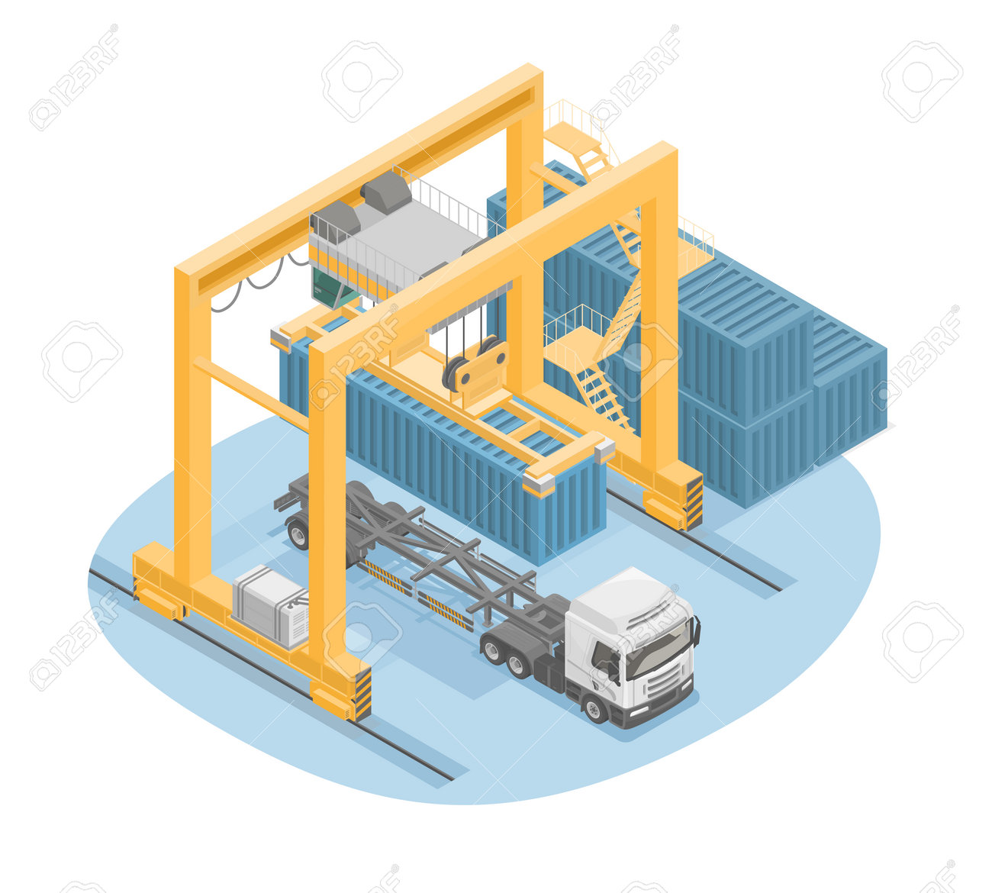
1. 배경
최근 10년간(2013년~2022년) 항만 하역장 내 사고로 2857명의 재해자가 발생하였으며 44명의 사망자가 있는 것으로 확인되었고 지난해 항만 재해자가 351명으로 2017년 대비 59.5% 증가
본 프로그램에서의 자동화 시스템은 컨테이너를 자동으로 선적하고 관리함으로써 작업자들의 안전을 보장하고, 인명피해를 최소화하는 데 중점을 두고 있음

Slide 4
2. 프로그램 기대효과
안전성 향상
효율적인 작업 수행
자원 최적화
고객만족도 향상
비용 절감

Slide 5
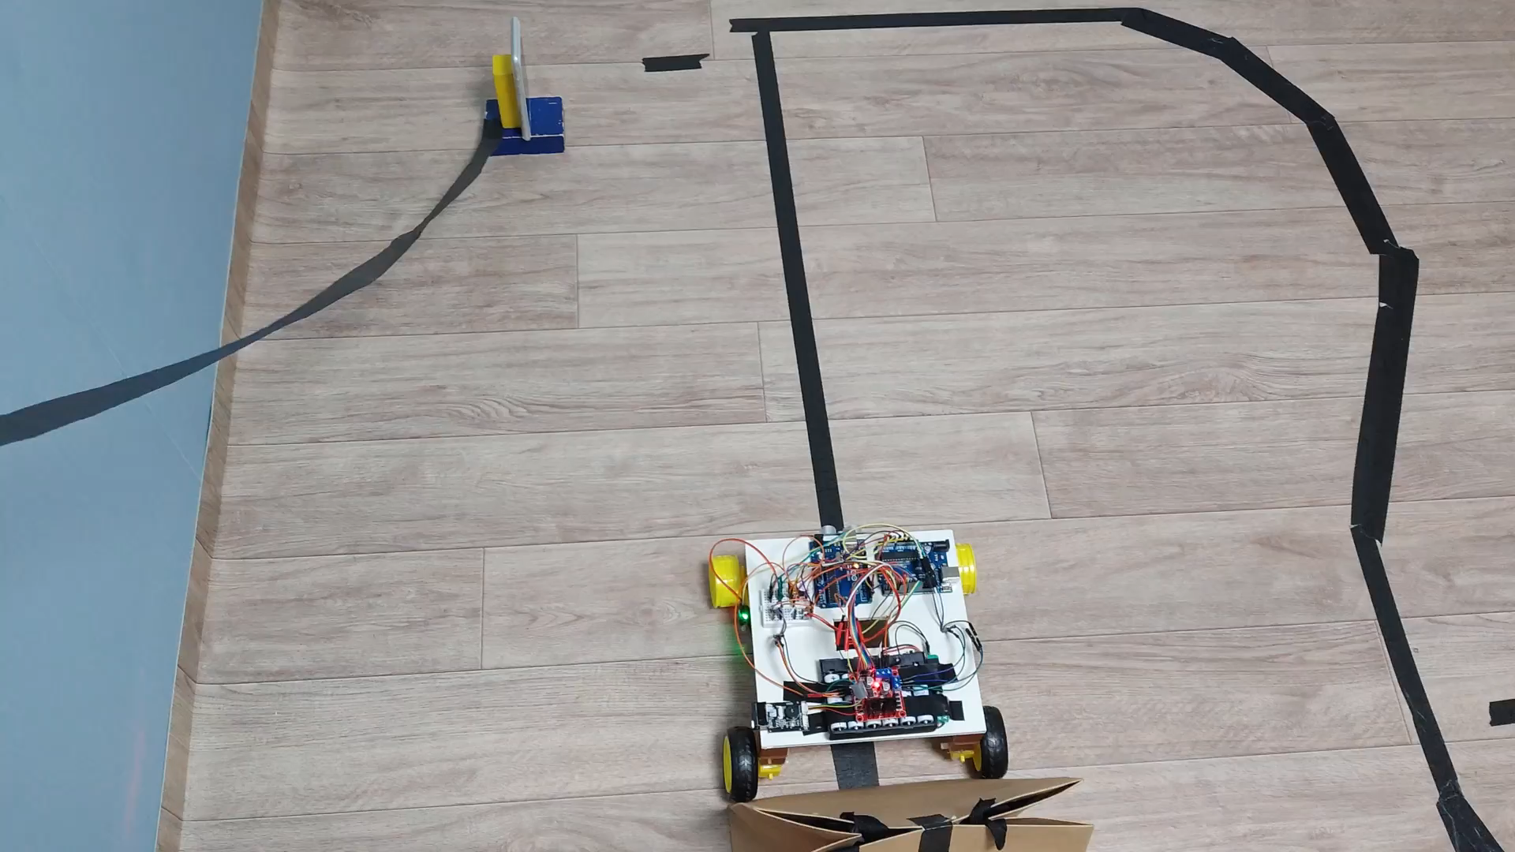

Slide 6
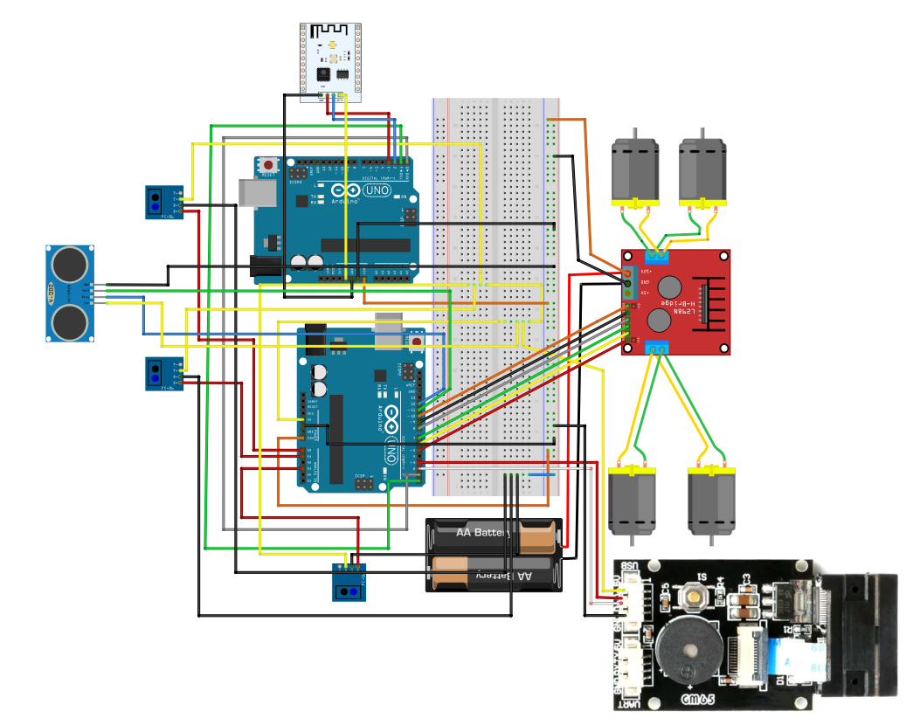
4. 회로도
• 사용모듈
- 초음파 센서
ESP-01(와이파이)
적외선센서x3
DC모터 x4
- L298N
(모터 드라이버)
GM65
(바코드 카메라)
UNO x2

Slide 7
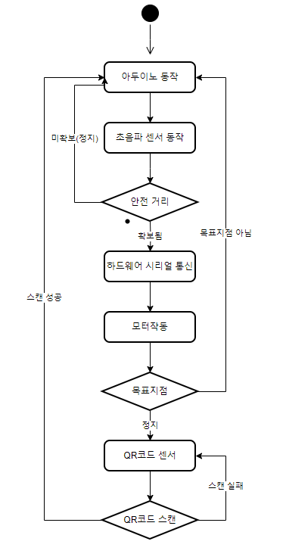
5. 순서도

Slide 8
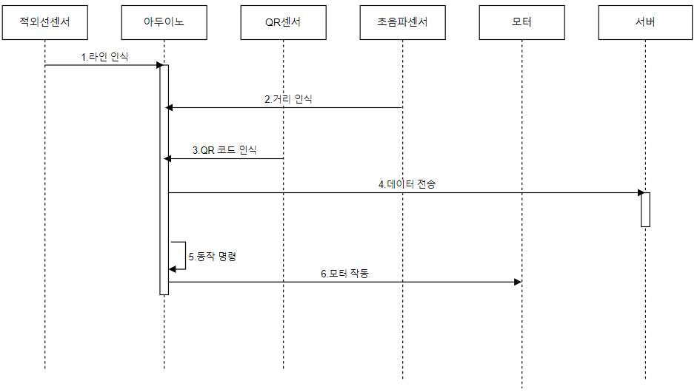
6. 시퀀스 다이어그램

Slide 9
7. 코드 명세표

Slide 10
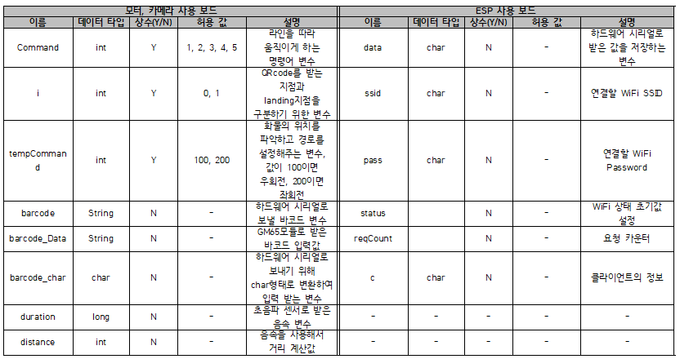

Slide 11
